Slide 1
NoiseRoom
Simone Mathieu / E33
7. September 2020

Slide 2
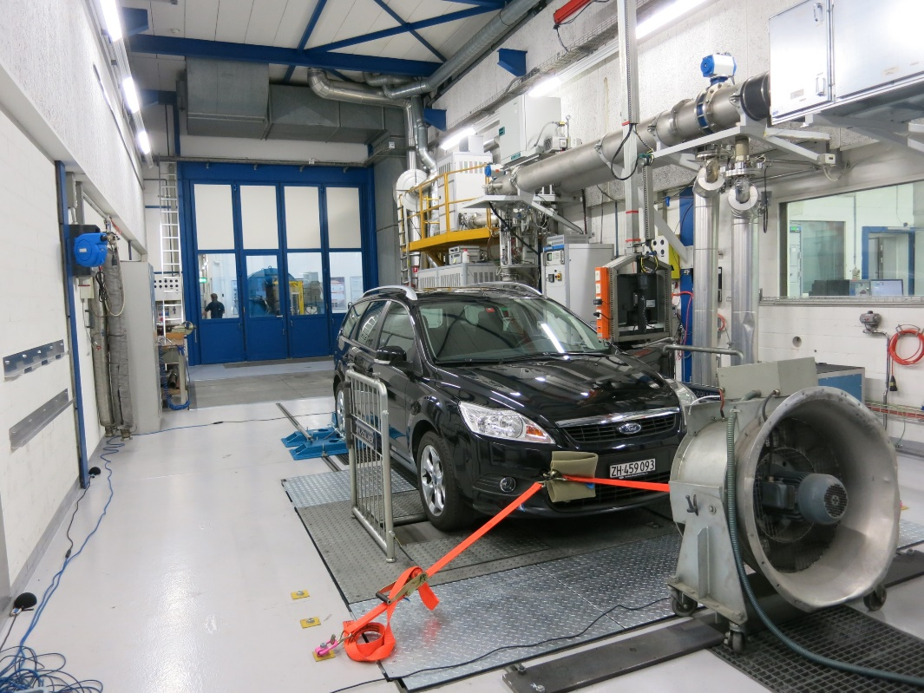
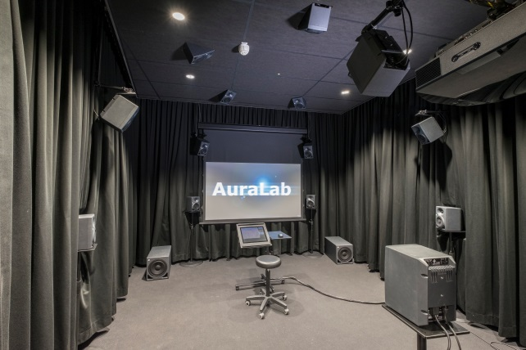
Auralisierung
Prüfstand
AuraLab
Notes:
13 verschiedene Reifen, 5 verschiedene Antriebe, 3 Fahrstile, Vorbeifahrtsgeschwindigkeit, Vorbeifahrtsbeschleunigung
Daraus zufällige Fahrzeug-/Fahrer-Population gebildet.

Slide 3
Simulierte Szenarien für die Hörprobe
Geschwindigkeitsreduktion; T50 → T30
repräsentatives Fahrzeug mit 50km/h im 4. Gang
vs. gleiches Fahrzeug mit 30km/h im 3. Gang
Lärmarme Beläge; direkt nach Einbau und Endwert
→ KB-Wert: -6 dB(A) / KB-Wert: -3 dB(A)
Elektromobilität; nur Reifengeräusch, kein Antriebsgeräusch
Kombinationen von Geschwindigkeitsreduktionen/LAB und Elektromobilität
Distanz: 10m
Dauer: 4 s (mittig um Vorbeifahrzeit, Playback in Endlos-Schlaufe)
Notes:
Erklärungen:
- Fragen mit Beamer projezieren, bitte auf ein Blatt Nr. + Antworten schreiben.
Zu 1 – 4) File DTV5000_IN_10m
Zu 5) 4m hoch, 10m Entfernung Strasse

Slide 4
Hörprobe
Geschwindigkeitsreduktion (T50 vs T30):
2x T50 – 2x T30…
Lärmarme Beläge (LAB):
1x T50 – 1x T50LAB-6
1x T50 – 1x T50LAB-3
Elektromobilität (EL)
2x T50 – 2x T50EL…
Kombination Elektromobilität und Geschwindigkeitsreduktion
2x T50 – 2x T30EL…
Maximalszenario "Zukunft"
2x T50 – 2x T30LAB-6EL
Notes:
Zu 6) File DTV5000_FF_10m einspielen
Nochmals zurück zur Referenz
Zu 8) 61.1 dB(A) tags FF-IN Situationen spielen
Zu 9) DTV 5000, 290 Fz/h
Zu 10) IN_5000 einspielen
Zu 11) 12000_FF_10m einspielen

Slide 5
Was bringt's?
Massnahme | Verwendeter Abzug
Herabsetzung von T50 auf T30 | -3 dB(A)
Einbau LAB bei T50 | -3 dB(A)
Einbau LAB bei T30 | -2 dB(A)
Herabsetzung von T50 auf T30 + Einbau LAB | -5 dB(A)
Notes:
Zu 6) File DTV5000_FF_10m einspielen
Nochmals zurück zur Referenz
Zu 8) 61.1 dB(A) tags FF-IN Situationen spielen
Zu 9) DTV 5000, 290 Fz/h
Zu 10) IN_5000 einspielen
Zu 11) 12000_FF_10m einspielen

Slide 6
Was bringt's im Detail?
Szenarien mit Massnahmenkombinationen | Leq in dB(A) bei 0.9 PW + 0.1 LW | Differenz
T50 → T30 | 50.1 → 46.6 | -3.5
T50 → T50 LAB-3 | 50.1 → 46.1 | -4.0
T50 → T30 LAB-3 | 50.1 → 44.4 | -5.7
T50 → T50EL PW | 50.1 → 49.9 | -0.2
T50 → T50EL PW+LW | 50.1 → 49.2 | -0.9
T50 → T30EL PW | 50.1 → 46.2 | - 3.9
T50 → T30EL PW +LW | 50.1 → 44.0 | - 6.1
T30 → T30EL PW | 46.6 → 46.2 | - 0.4
T30 → T30EL PW +LW | 46.6 → 44.0 | - 2.6
T50 → T30LAB-3 EL PW | 50.1 → 43.8 | - 6.3
T50 → T30LAB-3 EL PW + LW | 50.1 → 38.3 | - 11.8
Notes:
Zu 6) File DTV5000_FF_10m einspielen
Nochmals zurück zur Referenz
Zu 8) 61.1 dB(A) tags FF-IN Situationen spielen
Zu 9) DTV 5000, 290 Fz/h
Zu 10) IN_5000 einspielen
Zu 11) 12000_FF_10m einspielen

